Slide 1
Ingeniería de Software​ Evaluación N°3
Sección: 006D Docente: Reginaldo Salinas Bruna Grupo Nº: 5 Integrantes:
Milton Espinoza
Jeremi Macaya
Felipe Zapata

Slide 2
Contexto y Problemática
La importadora "Larraín" se dedica desde hace 15 años a la importación de accesorios electrónicos desde China. En los dos últimos años ha tenido bajos ingresos.
Actualmente, la empresa cuenta con una bodega central y una sucursal para ventas al detalle y al por mayor.
El modelo de negocio vigente implica investigar ofertas, comprar vía correo electrónico y vender directamente en su tienda física.
​
Preferencia de los clientes hacia otros medios de importación directamente desde China
Retraso de dos meses en las importaciones
Falta de tarjetas bancarias
Ausencia de canales de comunicación ágiles y modernos

Slide 3
Objetivos
OBJETIVO GENERAL
Crear dos plataformas para mejorar la eficiencia del flujo de negocio:
Sistema Administador: Permite extraer ofertas en tiempo real de manera masiva, y luego seleccionar las mas convenientes para el cliente final.
Sistema Cliente: Permite visualizar catálogo previamente scrapeado por administrador, con su precio de importación e IVA ya implementado.
Objetivos específicos del proyecto
1 - Implementar un sistema que permita a los clientes realizar pedidos, consultar ofertas y tener un registro de sus productos ya comprados.
2 - Habilitar un acceso en la plataforma para que mediante una búsqueda de scraping se actualice la lista de ofertas disponibles.
3 - Desarrollar un módulo de gestión para el supervisor que permita scrapear las ofertas y gestionar pedidos realizados por clientes.
4 - Mejorar el manejo y gestion de productos en ofertas, especificamente stock en tiempo real.

Slide 4
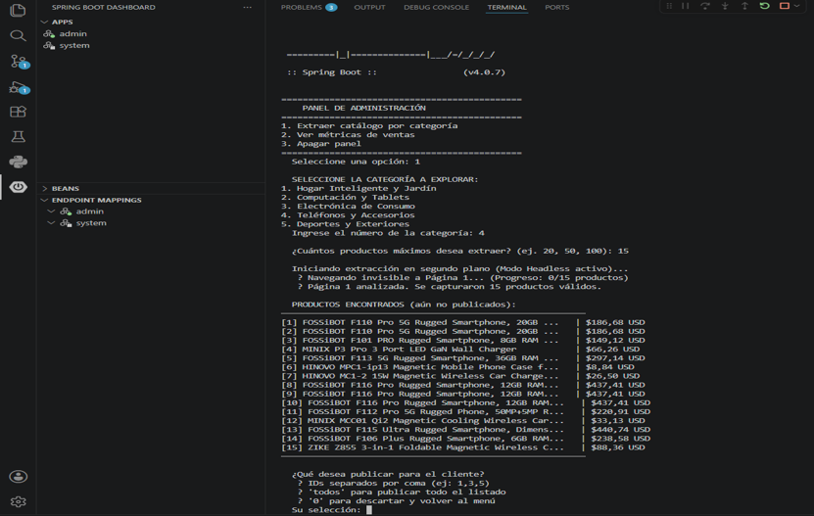
Prototipo​
Vista de administrador: Consola con opciones númericas, siendo su principal función extraer datos con herramientas de scraping.
Además, permite filtrar por categorías, aumentando su eficiencia a la hora de solicitar productos para periodos de alta temporada.

Slide 5
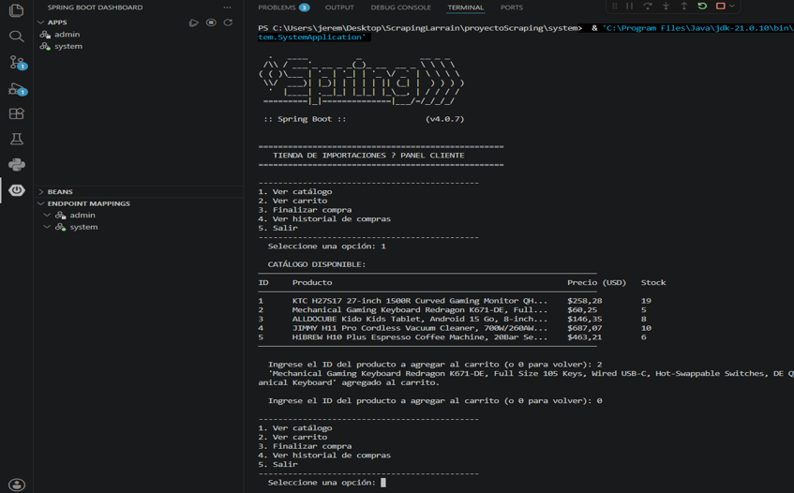
Prototipo​
Vista de cliente:
Consola con opciones númericas, siendo su principal función realizar una orden de pedido en base a los productos previamente scrapeados por administrador.
Además, permite visualizar carrito antes de la compra y ver historial mediante rut del cliente.

Slide 6
Entrada-Proceso-Salida
Principal
Entrada | Proceso | Salida
Selección de categoría por el administrador. | Conexión mediante Selenium, parseo del código HTML con Jsoup y extracción masiva de datos. | Catálogo de productos estructurados y listados en la consola de admin.
Entrada | Proceso | Salida
Solicitud de visualización del catálogo por parte del cliente. | Ejecución del método getPrecioAlPublico() para aplicar los recargos del +31% (arancel) y +19% (IVA) sobre el precio base. | Despliegue en la Consola Cliente del catálogo con los precios finales calculados y listos para la compra.

Slide 7
Calidad
Usabilidad
Consolas interactivas basadas en menús numéricos explícitos que minimizan la curva de aprendizaje tanto para el usuario como para el administrador, evitando complejizar procesos de manera innecesaria.
Confiabilidad
Arquitectura de solo lectura para métricas administrativas, protegiendo los datos transaccionales.
Eficiencia
Separación de hilos: El bot de scraping no afecta el rendimiento del portal del cliente.
Base de datos compartida, con permisos especificos para cada sistema y usuario, evitando improvistos (como eliminación de productos scrapeados por parte del cliente) y así, reducir costos operativos.

Slide 8

Conclusión
Se logró un Producto Mínimo Viable funcional que elimina los tiempos muertos de búsqueda manual implementando un método de scraping mixto gracias a Selenium y Jsoup, y así asegurando la rentabilidad mediante este proceso automático, extrayendo datos exactos en tiempo real como stock disponible y precio actual de productos.
Posibles mejoras:
Creación de interfaz Móvil mediante React Native
Expansión de catálogos para hacer scraping, manteniendo el formato de búsqueda actual

